Slide 1
Servikal Low Grade ve High Grade Squamous Lezyonların Yönetimi
TJOD 2014 15-19 Mayıs
Prof Dr Ahmet Göçmen
Istanbul Medeniyet Üniversitesi Göztepe-Ümraniye EAH

Slide 2
Servikal tarama Serviks Ca insidans ve mortalite ilişkisi
/100 000
Marett et al, CCO, 1999

Slide 3
Servikal Kanser Tarama
Smear
Konvansiyonel
Sıvı bazlı
CİN 2+ yakalama duyarlılığı ve özgüllüğü benzer.
Yanlış negatiflik % 10-35
Yanlış pozitiflik oranı % 5.
Sıvı bazlı sitolojide sıvıdan HPV çalışılabilir

Slide 4
Servikal kanser tarama
HPV testleri
Tarama amaçlı kullanılan HPV testleri yalnızca yüksek riskli HPV tiplerini kapsar.
Sitolojiye oranla CIN 2+ için sensitivite daha yüksek (>%90) ama spesifitesi daha düşük.
%3-4 yanlış negatiflik oranı (ASCUS/LSIL Triage çalışmasında)
Serviks adenokanseri ve öncüllerini daha iyi tesbit eder.
Naucler P, Ryd W, Tornberg S, et al. Human papillomavirus and Papanicolaou tests to screen for cervical cancer. N Engl J Med. 2007;357:1589-1597.
Bulkmans NW, Berkhof J, Rozendaal L, et al. Human papillomavirus DNA testing for the detection of cervical intraepithelial neoplasia grade 3 and cancer: 5-year follow-up of a randomised controlled implementation trial. Lancet. 2007;370:1764-1772.
Solomon D, Schiffman M, Tarone R. Comparison of three management strategies for patients with atypical squamous cells of undetermined significance: baseline results from a randomized trial. J Natl Cancer Inst. 2001;93:293-299.
Notes:
Toplumun %15inde yüksek riskli

Slide 5
Servikal kanser tarama
Co-testing
Pap smear normal + HPV test
Reflex testing
Smear ASCUS + HPV test
ASCUS + HPV +; Kolposkopi
ASCUS+ HPV - ; normal vaka gibi 3 yılda bir takip

Slide 6
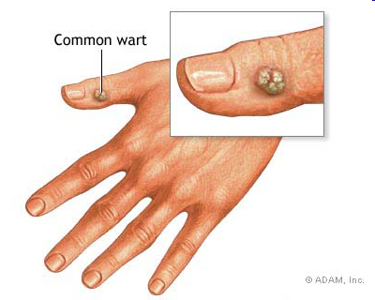
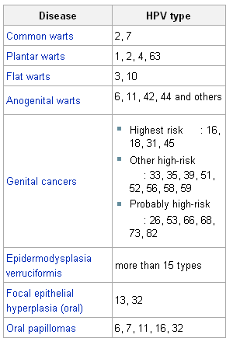
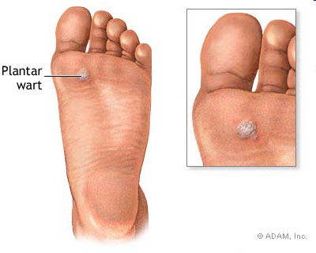
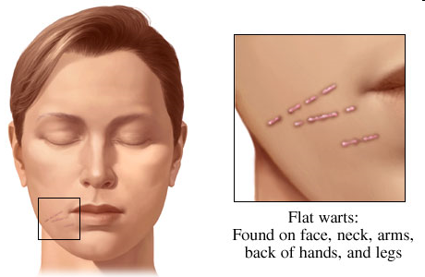

Slide 7
Serviks Kanserinde HPV Tiplerinin Dağılımı
16
16
53.5
%53.5
%70.7
%77.4
%80.3
18
18
17.2
45
45
6.7
31
31
2.9
33
33
2.6
52
52
2.3
58
58
2.2
35
35
1.4
59
59
1.3
56
56
1.2
51
51
1.0
39
39
0.7
68
68
0.6
73
73
0.5
82
82
0.3
Diğer
1.2
X
X
4.4
*Prof Dr N Özgül; HPV’nin ülkemizdeki durumu ve yeni serviks kanseri tarama stratejisi
0
0
0
0
0
10
10
10
10
10
20
20
20
20
20
30
30
30
30
30
40
40
40
40
40
50
50
50
50
60
60
60
70
70
80
80
90
90
100
100
Notes:
7
Hangi HPV tiplerinin onkojenik olduğu çalışmalarında en çok HPV 16, 18, 45 ve 31’in onkojenik potansiyeli olduğu saptanmıştır.

Slide 8
Servikal Sitoloji
Pap | WHO | CIN | Bethesda
Class I | Normal |  | Normal
Class II | Atipik enf. |  | Benign veya ASC
 |  |  | ASC-US | ASC-H
Class III | Displazi |  | SIL
 | Hafif | CIN 1 | LGSIL
 | Orta | CIN 2 | HGSIL
Class IV | Ağır | CIN 3
Class V | CIS

Slide 9
ANORMAL SERVİKAL SİTOLOJİ (Bethesda 2001)
Squamous cell
Atypical squamous cell (ASC)
ASC-US (önemi belirlenmemiş)
ASC-H (HSIL ekarte edilememiş)
Squamous intraepitelyal lesıons (SIL)
LSIL
HSIL
Squamous cell cancer
Sitolojik Terminoloji
ASC (Atypical Squamous Cells)
ASC-US (ASC-Undetermined Significance)
ASC-H (Can not exclude High grade lesion)
LGSIL (Low Grade Squamous Intraepithelial Lesion)
HGSIL (High Grade Squamous Intraepithelial Lesion)
AGC (Atypical Glandular Cells)
AGC-NOS (AGC Not Otherwise Spesified)
AGC-Favor Neoplasia
AIS (Endocervical Adenocarcinoma In Situ)
Glanduler cell
Atypical glandüler cells (AGC)
AGC-NOS
AGC-FN
AIS
Adenokarsinoma

Slide 10
SIL = Squamous intraepithelial lesion - CIN : Cervical intraepithelial neoplasia

Slide 11
HPV Enfeksiyonu Doğal Seyri
~1 Year
Transient Infection
HPV Infection
2–5 Years
4–5 Years
9–15 Years
Persistent Infection
Low-Grade Dysplasia CIN 1
High-Grade Dysplasia CIN 2/3
Over 2 Years
Invasive Cancer
Pagliusi, Vaccine, 2004.

Slide 12
ANORMAL SERVİKAL SİTOLOJİ SIKLIĞI: %6,9
Smear | CIN2-3 | Karsinom
ASCUS | %5-17 | %0.1-0.2
ASC-H | %24-94 | %1
LGSIL | %28 | %0.1
HGSIL | %60-80 | %2
AGC | %38 | %3-17
ASC-US %4,5
LSIL %1,6
HSIL %0,5
AGC %0,3
ACOG Practice Bulletin 2008

Slide 13
Türkiye datası 33 merkez 140334 hasta
Overall, the prevalence of cervical cytological abnormalities was 1.8%;
ASCUS: %1,07,
ASC-H: %0,07,
LSIL: %0,3,
HSIL: %0,17
AGC: %0,08
İnvaziv neoplazi: %0,06
Turkish Cervical Cancer And Cervical Cytology Research Group. Prevalence of cervical cytological abnormalities in Turkey. Int J Gynaecol Obstet. 2009 Sep;106(3):206-9.

Slide 14
CIN’in doğal gelişimi
İlerleme İlerleme
Gerileyen Persiste (CIS’e) (invazyon)
CIN 1 %57 %32 %11 %1
CIN 2 %43 %35 %22 %5
CIN 3 %32 < %56 -- >%12
64 çalışma, 274 kanser, 15,473 CIN olgusu
Takip: <1-12 years
Östör AG, Int J Gyne Path 1993;12:186-192

Slide 15
ASCCP Consensus guidelines-2001
(American Society for Colposcopy and Cervical
Pathology)
NCI-ALTS – 2001 ( National Cancer Institute-
Ascus/ Lsil Triage Study
ASCCP Sponsored Consensus Conference-2006 (ALTS)
ACOG Practice Bulletin – 2008
(American Congress of Obstetricians and
Gynecologists)
ACOG Committee Opinion – 2009
ASCCP Consensus guidelines-2013 (Kaiser Permanente)

Slide 16
ASCCP Guidelines Tarama önerİlerİ
Massad LS, J Low Gen Tract Dis 2013

Slide 18
Servikal Tarama Sıklığı
Yıllık yapılacak herhangi bir tarama önerilmiyor
Kanser insidansını azaltmıyor.
Geçici HPV enfeksiyonlarının prevalansı yüksek
Gereksiz girişim ve tedavi sayısı artıyor
Maliyet artıyor

Slide 19
21-29 Yaş
3 yıl arayla yanlızca smear ile tarama
HPV testinin tek başına veya sitoloji ile beraber kullanılması önerilmiyor
Neden;
Kanser insidansı azalmıyor
Kolposkopi sayısı artıyor
30 yaş altı kadınlarda HPV prevalansı yüksek (1 yıl içinde %70, 2 yıl içinde %90 spontan regresyon)
Tarama olmazsa hayat boyu kanser riski 1000 kadında 31-33’ken bu tarama ile 5-8/1000’e düşüyor
Kolposkopi sayısı 1000 kadında yıllık, 2 yılda bir ve 3 yılda bir smear taramalarla 2000/1080/760 olarak hesaplanıyor
Saslow D et al. Am J Clin Pathol 2012 Stout NK, et al.. Arch Intern Med. 2008;
Kulasingam S et al. : Agency for Healthcare Research and Quality; 2011.
Notes:
Genç kadınlarda 3 yıllık periotta HPV bulaşma riski %60, Yaşam boyu risk %80.

Slide 20
30-65 Yaş
3 yıl arayla yanlızca smear ile tarama
3 yıldan sık tarama yapılırsa invazif kanser insidansı çok az değişirken kolposkopi sayısı çok artmakta
Tarama aralığı 3 yılı geçince ise kanser riski artıyor
Ya da
5 yılda bir smear ve HPV birlikte ( co-testing)
Saslow D et al. ACS, ASCCP and ASCP screening guidelines for the prevention and early detection of cervical cancer. Am J Clin Pathol 2012;137:516-542
Notes:
3 yılda bir smear ile 5 yılda bir yapılan cotestin başarısı premalignleri yakalamada aynı.

Slide 21
65 Yaş Üstü
Öneri:
Daha önce yeterli tarama yapılmış,
Önceki 20 yıl içinde CIN2+ olmayan
kadınlarda herhangi bir taramaya gerek yoktur
HPV enfeksiyonunun doğal seyri bu yaş kadınlarda da aynı (yaşın bir etkisi yok)
Çoğu kadında kendiliğinden geçer
Transformasyon zonu daha küçük
Yeterli negatif tarama:
Son 10 yıl içinde arka arkaya 3 negatif sitoloji veya arka arkaya 2 negatif co-test
Son yapılan test son 5 yıl içinde yapılmış olmalı

Slide 22
Histerektomi Olup CIN2+ Anamnezi Olmayanlar
Tarama bu grupta yapılmamalı
Vajinada kanser riski çok nadir (0.69/100,000)
Bir vajinal displazi bulunması için 663 vajinal cuff sitolojisi yapılması gerekir
Piscitelli JT, Bastian LA, Wilkes A, et al. Cytologic screening after hysterectomy for benign disease. Am J Obstet Gynecol. 1995;173:424-430.

Slide 23
CIN2, CIN3 veya AIS Anamnezi Olanlar
CIN2, CIN3, AIS’in tedavisi sonrasında rutin tarama en az 20 yıl devam etmeli.
1 ve 2. yıl co-test, 3 yıl sonra tekrar co-test ve sonrasında rutin tarama.
Yaş 65’i geçse dahi…
Melnikow J, McGahan C, Sawaya GF, et al. Cervical intraepithelial neoplasia outcomes after treatment: long-term follow-up from the British Columbia Cohort Study. J Natl Cancer Inst. 2009;101:721-728.

Slide 24
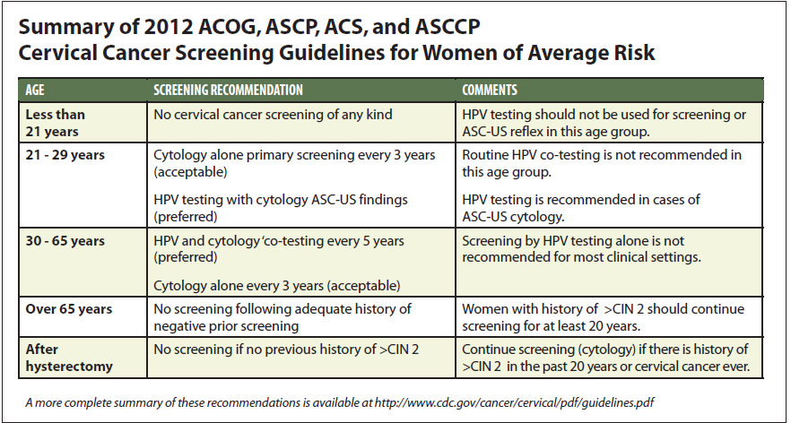
Özet
Başlangıç: 21 yaş
21-29 yaş arası: 3 yılda bir smear
30-65 yaş arası:
3 yılda bir yalnızca smear
Yada 5 yılda bir co-test.
65 yaş üzeri: Tarama gereksiz
Histerektomi sonrası: Tarama gereksiz
CIN 2+ öyküsü: 20 yıl süreyle tarama
Tarama Önerileri
(ASCCP-ACOG-NCCN ( National Comprehensive Cancer Network-2012)

Slide 25
ASCCP Guidelines; Smear yönetİmİ
Massad LS, J Low Gen Tract Dis 2013
Notes:
2006 klavuzu ALTS çalışmasının sonuçlarına dayalı idi. 2012 ise Kaiser Permanente California Medikal Centerin, 8 yılda taranan 1.4 milyon insanın verilerine dayalı idi. 47 ekspert, 23 societies.

Slide 27
Yeni Kılavuzdaki Değişiklikler
Yetersiz sitoloji HPV testi (-) olsa bile, tekrar gerektirir
Sitoloji negatif endoservikal hücre yok erken smear tekrarına gerek yok
ECC’de CIN 1, CIN 1 olarak yönetilmelidir, (+) ECC olarak değil
ASC-US’ta direk kolposkopi artık bir seçenek değildir
ASC-US’ta smear sadece 12. ayda tekrarlanır, 6 ayda değil
HPV testi(+) sitoloji (-) HPV tip 16/18 (+) kolposkopi
HPV testi(+) Sitoloji ≥ ASCUS genotip yapmadan kolposkopi
Notes:
Box 1. Essential Changes From Prior Management Guidelines*
& Cytology reported as negative but lacking endocervical cells can be managed without early repeat.
& CIN 1 on endocervical curettage should be managed as CIN 1, not as a positive ECC.
& Cytology reported as unsatisfactory requires repeat even if HPV negative.
& Genotyping triages HPV-positive women with HPV type 16 or type 18 to earlier colposcopy only after negative cytology; colposcopy is indicated for all women with HPV and ASC-US, regardless of genotyping result.
& For ASC-US cytology, immediate colposcopy is not an option. The serial cytology option for ASC-US incorporates cytology at 12 months, not 6 months and 12 months, and then if negative, cytology every 3 years.
& HPV-negative and ASC-US results should be followed with co-testing at 3 years rather than 5 years.
& HPV-negative and ASC-US results are insufficient to allow exit from screening at age 65 years.
& The pathway to long-term follow-up of treated and untreated CIN 2+ is more clearly defined by incorporating co-testing.
& More strategies incorporate co-testing to reduce follow-up visits. Pap-only strategies are now limited to women younger than 30 years, but co-testing is expanded even to women younger than 30 years in some circumstances. Women aged 21-24 years are managed conservatively.

Slide 28
Yetersiz sitoloji
Tüm sitoloji preparatlarının < 1%’i
Konvansiyonel smearde 8000-12000’den
Sıvı bazlıda 5000’den az hücre olması
Notes:
Cytology results are unsatisfactory for 1% or less across all preparation types (42, 43). Unsatisfactory cytology specimens are unreliable for detecting epithelial abnormalities.
However, most studies that found a higher risk of disease among women with unsatisfactory cytology employed conventional Pap tests that can be rendered unsatisfactory by obscuring blood, inflammation, or other processes (44, 45). Now that most U.S. cytology is done using liquid-based media, which can control for most obscuring factors in processing, unsatisfactory results arise largely from insufficient squamous cells (46). Evidence is sparse governing management of women with unsatisfactory cytology obtained as part of co-testing, although risk for high-grade disease in women with negative HPV tests appears to be low (47). Unsatisfactory results arise largely from insufficient squamous cells (48). Some currently available HPV tests lack a control for epithelial cellularity, so a negative HPV test cannot be relied, upon as the HPV test may be falsely negative because of an insufficient sample. Specimen collection techniques to minimize unsatisfactory cytology have not changed since the last guideline (9). Extended-tip spatulas, spatulas plus brushes, and brooms all appear effective (49, 50). When two devices are used, the ectocervical device should be used first.

Slide 29
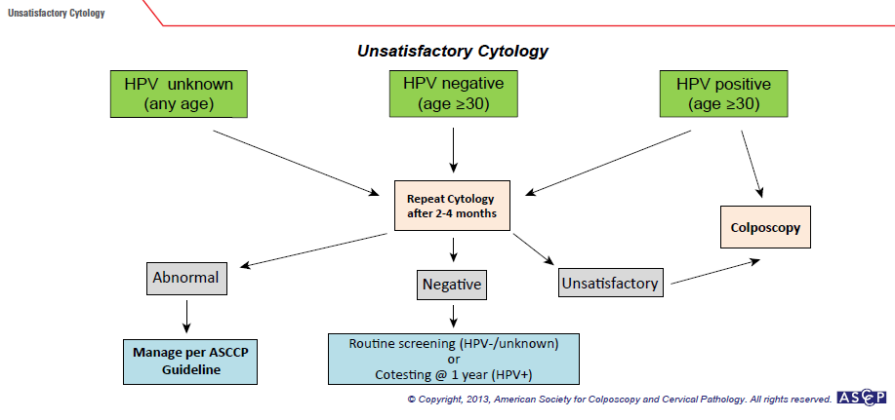
Notes:
Yeterli smear demek konvansiyonel smear de 8000-12000 sıvı bazlıda en az 5000 squamoz hücrenin görünmesi demektir

Slide 30
Sitoloji Negatif Ancak EC/TZ Yok veya Yetersiz Olgularda Yönetim
Yaş (21-29)
Yaş ≥30
HPV negatif
HPV bilinmiyor
HPV pozitif
HPV testi
(Tercihen)
Sitoloji tekrarı @ 3 Yıl
(Kabul edilebilir)
Rutin tarama
Sitoloji +HPV testi @ 1 Yıl
Veya Genotipleme
EC/TZ (Endoservikal/Transformasyon zon komponent)
Notes:
Smearlerin %10-20 sinde görülür, özellikle postmenapozda. Yapılan son çalışmalar EC/TZ olmasada smearde spesitivite ve negatif prediktif değerin yüksek olduğunu göstermiş. Bu sebeple tekrara gerek yok HPV transformasyon bölgesinden bağımsız olduğundan güvenlik marjını artırır.

Slide 31
Sitoloji Negatif HPV Pozitif ≥30 Yaş Kadınlarda Yönetim
Cotesting Tekrarı
@ 1 Y
HPV DNA Tipleme
Sitoloji negatif
ve
HPV negatif
≥ASC
veya
HPV pozitif
HPV 16 /18 +
HPV 16/18 -
Kolposkopi
Cotesting tekrarı
@ 1 Yıl
Cotesting tekrarı
@ 3 Yıl
Notes:
HPV tip16 ve 18 enyüksek karsinojenik virüsler. Tüm kanserlerin %55-60 tip 16 %10-15’i Tip 18 pozitiftir. Normal sitoloji+ HPV ‘nin yanlızca bir defa Pozitif olması durumunda CIN 2+ lezyon bulunma olasılığı %2-6. HPV Tip 16 pozitifliğinde birkaç yıl içinde CIN 3+ olma olasılığı %10 , Tip 18 de glandular lezyonlar için risk teşkil ettiğinden ( smear false negatif olabilir) bu iki tip varlığında kolposkopi yapılabilir.

Slide 32
ASC-US
En sık rastlanan sitolojik anormallik
1/3 ile 2/3 olgu HPV ile ilişkisizdir
≥30 yaş 5 yılda CIN 3+ gelişim riski 3%
ASC-US’ta direk kolposkopi artık bir seçenek değildir
Postmenapozal dönemde ASC-US’un yönetimi genel popülasyonla aynıdır
Notes:
ASC-US is the most common cytologic abnormality, but it carries the lowest risk of CIN 3+, partly because one third to two thirds are not HPV-associated (2, 26). In ALTS, three management strategies performed similarly and were included in subsequent guidelines (3, 4, 6). Compared with colposcopy for all ASC-US, reflex testing followed by colposcopy for HPV-positive women was preferred because it identified most CIN 3 lesions yet referred many fewer women to colposcopy (3). ALTS was conducted before the 2001 Bethesda system update, which separated ASC-H cytology from the ASC-US category. For this and other reasons, the observed 3%5-year risk of CIN 3+ after ASC-US among women aged 30 years and older in the KPNC cohort was lower than the 2-year risk seen in ALTS. In fact, risk was low enough to justify annual rather than semiannual cytology as sufficiently sensitive to identify women with CIN 3+ (61). Recent 2011 screening guidelines recommended that women with HPV-negative ASC-US co-testing results be managed with routine follow-up (10). This was based on an earlier analysis of a smaller KPNC dataset. Analysis of an expanded dataset found that while the absolute risk of CIN 3+ was low after HPV-negative ASC-US, it was more comparable to CIN 3+ risk among women with negative cytology alone than those with a negative co-test (26), suggesting a 3-year interval for follow-up. In addition, women over 60 years of age with HPVnegative ASC-US had a higher risk for cervical cancer
during follow-up than women with negative co-testing, suggesting that they need continued screening. Triage using HPV genotyping was considered.Women with ASC-US who also had HPV-16 or HPV-18 detected had approximately twice the risk of CIN 3+ as women with ASC-US and high-risk HPV types other than 16 or 18 (61Y63). Nevertheless, KPNC data showed that the risk for CIN 3+ in both groups exceeded the threshold for colposcopy (26). HPV-16/18 genotyping of HPVpositive women with ASC-US did not appear to lead to different management. No new information that would change the 2006 guidelines was identified on ASC-US in pregnant or postmenopausal women.

Slide 34
ASC-US Yönetimi
Smear Tekrarı
@ 1. Y
HPV Testing
(Tercihen)
Negatif
≥ASC
HPV pozitif
HPV negatif
Kolposkopi
Lezyon Yok ve
Yetersiz Kolposkopi; ECC
Cotesting Tekrarı
@ 3 Yıl
Rutin Tarama
Cotesting Tekrarı
@ 1 Yıl ( CIN yok)
*21-24 Yaş arası yönetim değişir. Postmenapoz aynı.
Notes:
ASCUS HPV pozitif grupta kolposkopide CIN tespit edilmesse 1 yıl sonra cotest yapılır. Herhangi biri pozitif gelirse kolposkopi tekrarlanır. İkiside negatif ise 3 yıl sonra cotest ve sonrasında rutin tarama. HPV pozitif ASCUS da CIN 3+ olasılığı% 6.8 LGSIL de %5.2

Slide 35
LGSIL yönetimi
LGSIL
HPV testi negatif
LGSIL
HPV bilinmiyor
LGSIL
HPV testi pozitif
Kolposkopi
Lezyon Yok ve
Yetersiz Kolposkopi; ECC
Cotest tekrarı
@ 1 Y (Tercihen)
Yüksek oranda HPV enfeksiyonu ile ilişkilidir
-HPV (+)’liği 77%
Cotest negatif
≥ASC
veya
HPV pozitif
*21-24 Yaş arası yönetim değişir.
Cotest tekrarı
@ 3 Y
Notes:
Postmenapoz hastada LGSIL yönetimi HPV, 6-12.ay smear yada kolposkopi kabul edilebilir.. Hepsi normal ise 1yıl sonra sitoloji , smear yada HPV pozitiv ise kolposkopi.

Slide 36
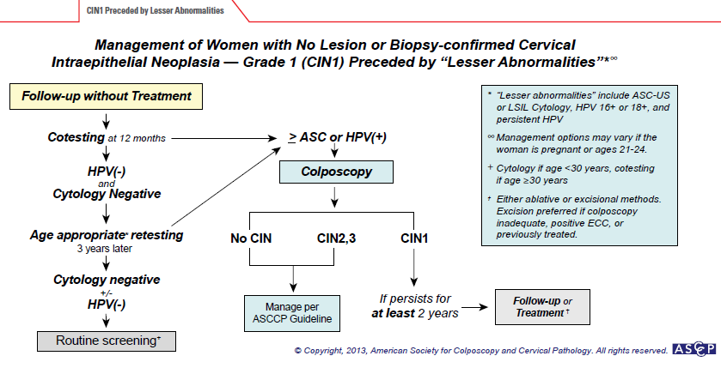
ASC-US veya LGSIL veya HPV+ sonrası CIN 1 yönetimi
Notes:
CIN 1 öncesi smear 5 yıllık CIN 3+ riski
ASC-US veya LSIL
3.8% HSIL 15%

Slide 37
HSIL
Kolposkopide CIN2+ oranı 60%
Kolposkopide Ca oranı 2%
-Risk yaşla artar
-21-24 yaş grubunda risk düşük
>30 yaş, 5 yıllık Ca riski riski 8%
HPV -, HSIL 5 yıllık CIN3+ 29% , 7% kanser
HPV+, HSIL 5 yıllık CIN 3+ 50%, 7% kanser
Notes:
HSIL cytology results identify women at substantial risk. CIN 2+ is found at colposcopy in some 60% of women with HSIL (69Y71). This justifies immediate excision of the transformation zone for many women, especially those who are at risk for loss to follow-up or who have completed childbearing. Cervical cancer is found at colposcopy in some 2% of women with HSIL, although risk rises with age and is low among women aged 21Y24 years, even with follow-up (33). Five-year cervical cancer risk is 8% among women 30 years of age and older (72). Risks are modified by HPV test results: HPVnegative HSIL co-test results, although uncommon, still carry a 5-year risk for CIN 3+ of 29%, while 7% will develop cancer (72). This precludes reflex HPV triage for HSIL. In the KPNC cohort, among women 30 years of age and older with HPV-positive HSIL, the 5-year risk of CIN 3+ was 50%, while the 5-year cancer risk was 7% (72). When HPV results are known from co-testing for women with HSIL, these risks may inform the choice between immediate diagnostic excision and colposcopy and between diagnostic excision and cytologic and colposcopic surveillance when CIN 2+ is not identified. The
sensitivity of colposcopy for detecting CIN 2+ is lower than previously appreciated (73Y75), and multiple biopsies should be considered at colposcopy when large confluent or multiple discrete lesions are seen.

Slide 38
ASC-H Yönetimi
Kolposkopi
CIN 2,3 YOK
CIN 2,3
ASCCP Önerilerine Göre Yönet
ASCCP Önerilerine Göre Yönet
ASC-US veya LSIL göre daha fazla CIN3+ risk
HPV testi gereksizdir
-HPV(+)’liği yüksektir
-HPV(-) olsa bile ASC-H’da 5 yıllık Ca riski 2%’dir
Notes:
HPV negativ ASC-H de 5 year invasiv ca riski %2.

Slide 39
HGSIL Yönetimi
LEEP
(Gör ve tedavi et)
Kolposkopi
(ECC ile birlikte)
CIN 2,3 Yok
CIN 2,3
ASCCP Önerilerine Göre Yönet
ASCCP Önerilerine Göre Yönet
Notes:
HPV negativ HGSIL 5 year CIN3+ gelişme olasılığı %29, invasive ca riski %7

Slide 40
CIN1 veya Normal Histoloji (ASC-H veya HGSIL Sitoloji Sonrasında)
* Cotest
1. ve 2. Y
**Diagnostik eksizyonel prosedür
Sitoloji, Bx ve kolposkopi gözden geçirilmesi
Her iki cotest
negatif
≥ASC <HGSIL
veya HPV (+)
HGSIL
Sonuç değişirse ASCCP Önerilerine Göre Yönet
3 yıl içinde test tekrarı
Kolposkopi+ECC
*Kolposkopi ve ECC (-)
**Gebe ve 21-24 Y arası hariç
Notes:
HSIL’de %70 CIN 2-3
CIN 1 is the histologic manifestation of HPV infection. Although most CIN 1 lesions are associated with oncogenic HPV, HPV-16 is less common in CIN 1 than in CIN 3, and nononcogenic HPV types are also commonly found in CIN 1 lesions (82, 83). The natural history of CIN1 is similar to that of HPV-positive ASC-US and LSIL in the absence of CIN, suggesting similar management. Regression rates are high, especially in younger women (32, 64), and progression toCIN2+ is uncommon (64, 84). The risk of occult CIN3+ among women with CIN1 at colposcopic biopsy is linked to the risk conveyed by prior cytology. KPNC data showed similar, relatively low 5-year risk of CIN 3+ when CIN 1 or no lesion was diagnosed after ASC-US or LSIL, but a substantially higher risk after HSIL, ASC-H, and AGC. For example, women with CIN 1 after LSIL or HPV-positive ASC-US had a 5-year risk of CIN 3+ of 3.8%, while those with CIN 1 after HSIL had a 5-year risk of CIN 3+ of 15% (68). Failure to detect CIN 2+ at colposcopy in women
with HSIL does not mean that a CIN 2+ lesion has been excluded, although occult carcinoma is unlikely. As a result, women with HSIL who do not have immediate diagnostic excision require close follow-up. Few studies of the natural history of HSIL managed without treatment have been reported, and follow-up in those is limited (68); management relies on expert opinion. Women with minor cytologic abnormalities have similar risk for CIN 3+ whether colposcopy shows CIN 1 or no lesion (64, 68). Since CIN 3+ risk is elevated for women with either HPV-16 or HPV-18 or persistent oncogenic HPV infection of any type even when cytology is negative, guidelines must provide for follow-up for women with these ‘‘lesser abnormalities’’ even when no CIN is found. These ‘‘lesser abnormalities’’ include HPV-16 or HPV-18 positivity, persistent untyped oncogenic HPV, ASC-US, and LSIL. The management of CIN 1 in endocervical samples merits special attention. Traditional management strategies prescribed excisional therapy for women with CIN on endocervical sampling. However, these strategies preceded full understanding of the high spontaneous regression rates of CIN 1. Endocervical samples are often contaminated by ectocervical lesions. Women with CIN 1 on endocervical sampling have a low risk for CIN 2+ (85, 86) (Fukuchi E, Fetterman B, Poitras N, Kinney W, Lorey T, Little RD. Risk of cervical precancer and cancer in women with cervical intraepithelial neoplasia grade 1 on endocervical curettage. J Low Genit Tract Dis [in press]). Current guidelines on management of CIN 1 on endocervical sampling do not apply when CIN 2, CIN 3, or CIN 2,3 is specified or when the lesion seen cannot be graded, as an associated invasive cancer cannot be excluded without a diagnostic excision procedure.

Slide 41
CIN2-3 yönetimi
Notes:
CIN 3 is considered a cancer precursor.
About 12 percent of cases of CIN 3 progress to invasive cancer, 33 percent regress, and the rest remain CIN 3.
For women with CIN 2,3 and satisfactory colposcopy, ablation or diagnostic excision is acceptable. Unless the woman is pregnant or an adolescent, observation is unacceptable.
Women who remain HPV positive after treatment for CIN 2,3 are at increased risk of recurrent or residual CIN.
HPV-negative women rarely have recurrent or residual lesions (NPV of 98 percent).
This is higher than the NPV of negative resection margins (91 percent) or
cervical cytology (93 percent). Therefore, HPV testing may be used to monitor post-treatment status.
Cytology alone or combined with colposcopy at six-month intervals is also an option.
If colposcopy is unsatisfactory or if CIN 2,3 recurs, a diagnostic excision is recommended

Slide 42
ASCCP Guidelines 21-24 YAŞ ARASI YÖNETİM
Massad LS, J Low Gen Tract Dis 2013

Slide 43
ASC-US veya LGSIL 21-24 Yaş Yönetimi
Sitoloji Tekrarı
@ 1 Y
(Tercihen)
Reflex HPV Testing
(Sadece ASC-US için kabul edilebilir)
HPV pozitif
Negatif, ASC-US
veya
LGSIL
ASC-H, AGC, HGSIL
HPV negatif
Sitoloji tekrarı @ 1 Y
Rutin tarama
Sitoloji negatif x 2
≥ASC
Kolposkopi
Rutin tarama
Notes:
Kanser riski1.4/100.000. 10 kat fazla adolasendan.Düşük riskli sitolojik anomalileri kolposkopisiz takip edecek kadar düşük olasılık.

Slide 44
ASC-H ve HGSIL 21-24 Yaş Yönetimi
Kolposkopi+ECC
(Gör ve tedavi et kabul edilemez)
CIN 2,3 Yok
CIN 2,3
İki negatif sitoloji
ve
HGSIL kolposkopik
bulgusu yok
HGSIL kolposkopik lezyon
veya
HGSIL persistansı (1 Y)
Sitoloji ve kolposkopi ile gözlem*
@ 6 ay aralarla 2Y
HGSIL persistansı
(2 Y - CIN 2,3 gösterilememiş)
Biyopsi
Diğer sonuçlar
CIN 2,3
Rutin
tarama
ASCCP Önerilerine Göre Yönet
ASCCP Önerilerine Göre Yönet
Diagnostik eksizyonel prosedür
*Yeterli kolposkopi ve ECC negatif ise yapılabilir. Aksi takdirde diagnostik eksizyonel prosedür endikedir.

Slide 45
Genç kadında CIN2-3 yönetimi

Slide 46
ASCCP Guidelines GEBEDE YÖNETİM
Massad LS, J Low Gen Tract Dis 2013

Slide 47
Gebede ASCUS Yönetimi
Gebe olmayanlarla aynı
HPV positif ise kolposkopi postpartum 6. haftaya ertelenebilir.
Notes:
Pregnancy does not accelerate cervical lesions, and cervical cancer occurs in only five of 100,000 pregnancies.
The rate of CIN 2,3 is only 3.7 percent on postpartum follow-up for women with prenatal ASC-US or LSIL.
Postpartum regression is common in women with CIN 1 (36 percent) and CIN 2,3 (48 to 70 percent).
Management of nonadolescent women with ASC-US or LSIL is the same as for nonpregnant women; however, because of the low risk of cancer, the initial colposcopic evaluation can be deferred until at least six weeks postpartum.
When necessary to rule out invasion, colposcopy and directed biopsies are safe in pregnancy, but endocervical curettage is unacceptable.
Because cervical changes in pregnancy can mimic CIN, colposcopy should be performed by experienced colposcopists.

Slide 48
Gebede LGSIL Yönetimi
Kolposkopi
(Tercihen)
Kolposkopi ertelemesi
(Postpartum 6. haftaya)
CIN 2,3 Yok
CIN 2,3
Postpartum takip
3 aydan kısa olmamak
kaydıyla kolposkopi
Notes:
Pregnant women with HSIL should undergo prenatal colposcopy with biopsy of lesions suspicious for CIN 2,3 or cancer. Colposcopy should be repeated no earlier than six weeks postpartum if no CIN 2,3 is found.
For pregnant women with CIN 2,3, repeat cytology
and colposcopy may be performed every 12 weeks with repeat biopsy if the lesion worsens or cytology suggests invasion.

Slide 49
Gebede HGSIL ve ASC-H Yönetimi
Kolposkopi
(ECC kontraendike)
İnvaziv ca. kuşkusu
İnvaziv ca
CIN 2,3
Diagnostik eksizyon
3 ayda bir / postpartum kolposkopi
ASCCP Önerilerine Göre Yönet

